Slide 1
球技における最適動作推定のための画像処理による空気抵抗測定
Air resistance measurement for guess optical movement in sport by image processing
平山研究室
5年 制御情報工学科 39番 森下 誠

Slide 2
今月したこと
・回転の運動方程式を解く
・行列を用いた計算式に書き直す

Slide 3




物理モデル
y
$$∕∕(水平方向)$$
$$f_{⊥}=γ_{1}{∙v}_{⊥}$$
速度v
θ
異なる空気抵抗係数
x
$$f_{∕∕}=γ_{2}{∙v}_{∕∕}$$
重力
mg
$$⊥(鉛直方向)$$
空気抵抗の異方性を考慮したモデル

Slide 4



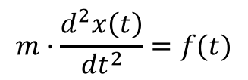
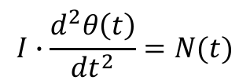

速度ベルレ法
並進の運動方程式
$$v\left(t+∆t\right)=v\left(t\right)+\frac{f\left(t\right)+f(t+∆t)}{2m}∙∆t$$
速度の更新式
$$m∙\frac{d^{2}x\left(t\right)}{{dt}^{2}}=f(t)$$
座標の更新式
$$x\left(t+∆t\right)=x\left(t\right)+v(t)∙∆t+\frac{f(t)}{2m}∙{∆t}^{2}$$
回転の運動方程式
$$ω\left(t+∆t\right)=ω\left(t\right)+\frac{N\left(t\right)+N(t+∆t)}{2I}∙∆t$$
角速度の更新式
$$I∙\frac{d^{2}θ\left(t\right)}{{dt}^{2}}=N(t)$$
角度の更新式
$$θ\left(t+∆t\right)=θ\left(t\right)+ω(t)∙∆t+\frac{N(t)}{2I}∙{∆t}^{2}$$

Slide 5
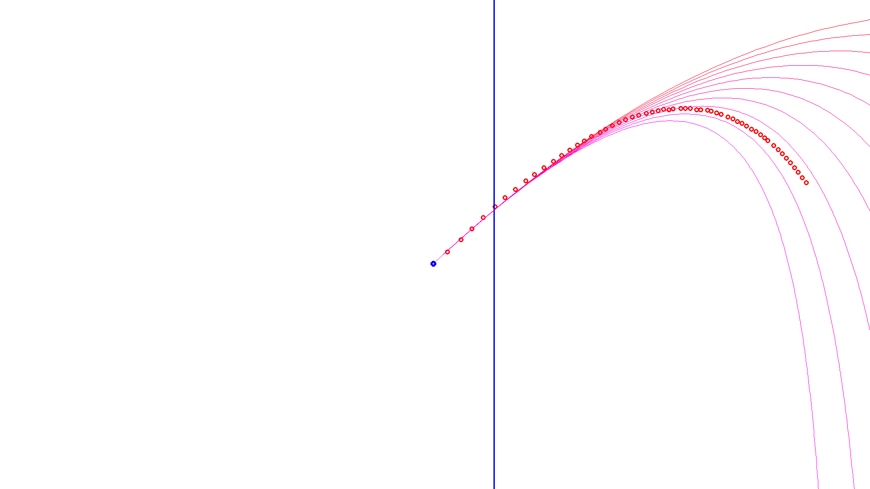




シミュレーション結果
・粘性抵抗
$$f_{x}=−γ∙v_{x}$$
$$f_{y}=−γ∙v_{y}−mg$$
$γ∶$ 係数 (0.001〜0.01)
$$γ_{1}=γ_{2}=γ$$
(今回は回転のみを考慮し、
異方性は考慮していない)

Slide 6
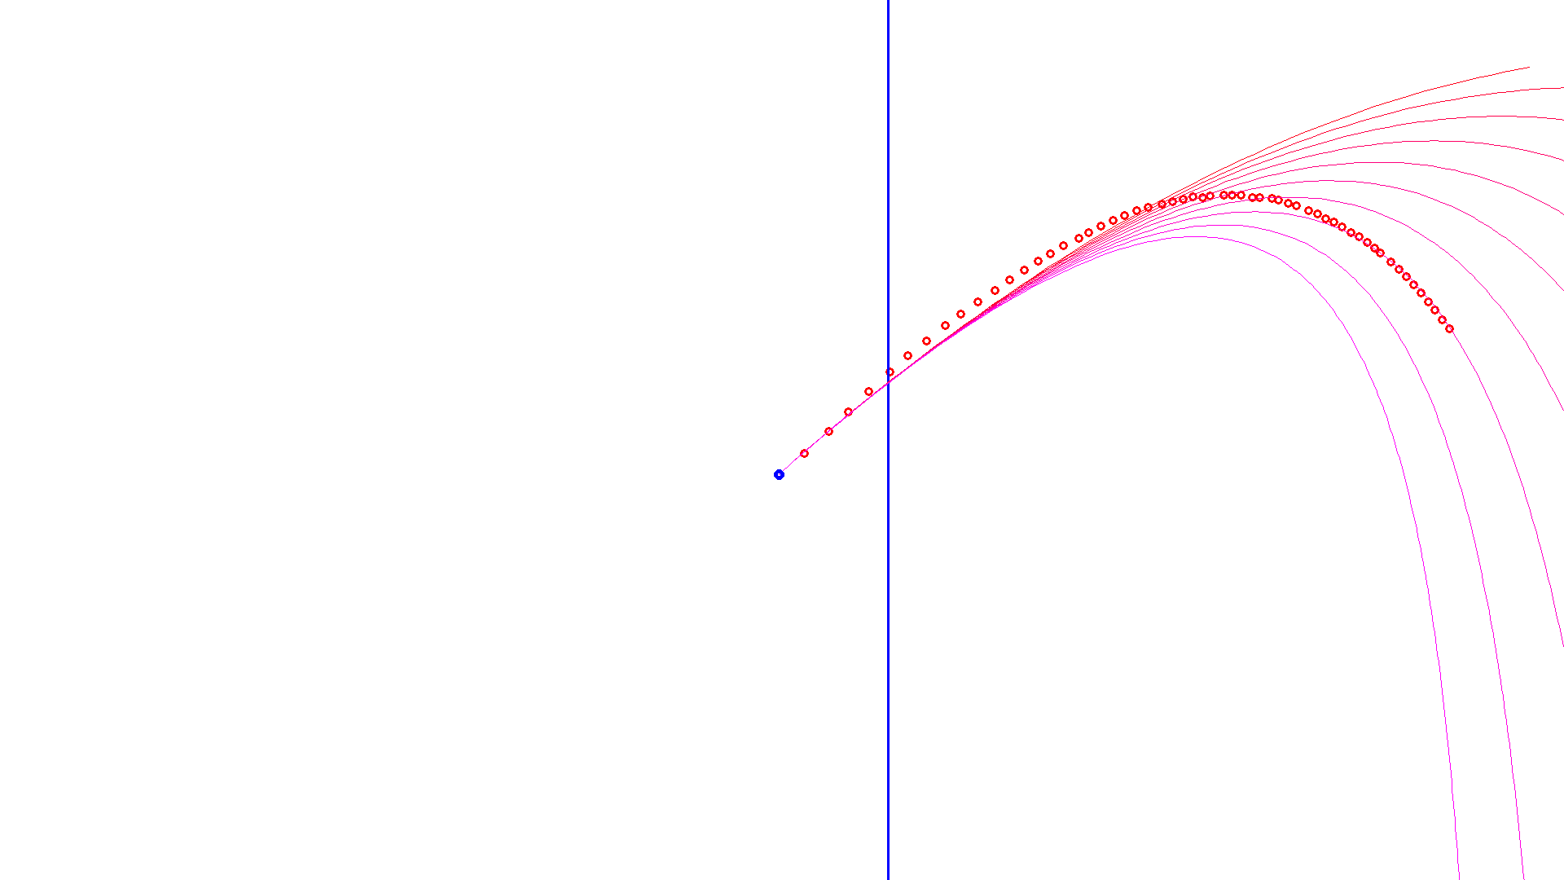
比較
回転を考慮していないモデル
回転を考慮したモデル

Slide 7
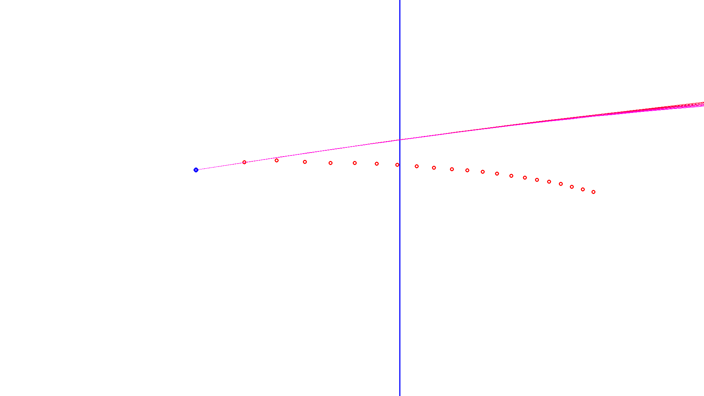
他の軌道への適用
・粘性抵抗だけだと、速度が大きいときの軌道を描けない
慣性抵抗の項も必要

Slide 8
問題点
回転を考慮した慣性抵抗の式は複雑になるため、速度ベルレ法では難しい
まず、行列を用いて式を簡略化する
解析的に運動方程式を解くことにより更新式を得る

Slide 9
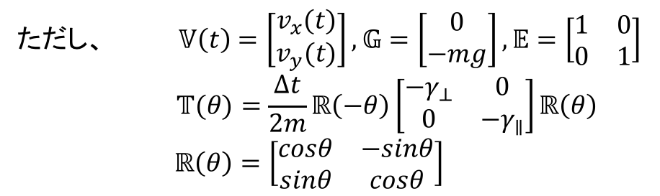
行列
行列による速度の更新式 (粘性抵抗)
$$𝕍\left(t+∆t\right)={\left\{𝔼−𝕋(θ)\right\}}^{−1}×\left\{𝔼+𝕋(θ)\right\}×𝕍\left(t\right)+{\frac{∆t}{m}\left\{𝔼−𝕋(θ)\right\}}^{−1}×𝔾$$
ただし、$𝕍\left(t\right)=\left[\begin{matrix}v_{x}(t) \\ v_{y}(t)\end{matrix}\right], 𝔾=\left[\begin{matrix}0 \\ −mg\end{matrix}\right],𝔼=\left[\begin{matrix}1 & 0 \\ 0 & 1\end{matrix}\right]$
$$𝕋(θ)=\frac{∆t}{2m}ℝ\left(−θ\right)\left[\begin{matrix}−γ_{⊥} & 0 \\ 0 & −γ_{∥}\end{matrix}\right]ℝ\left(θ\right)$$
$$ℝ\left(θ\right)=\left[\begin{matrix}cosθ & −sinθ \\ sinθ & cosθ\end{matrix}\right]$$

Slide 10
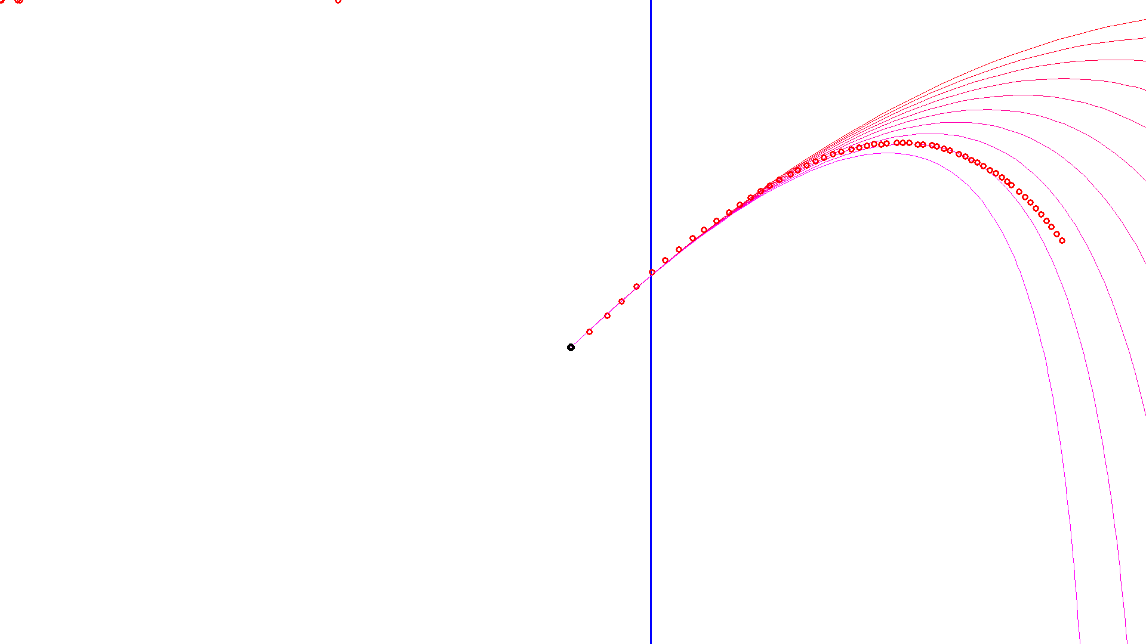
行列
回転を考慮したモデル
回転を考慮したモデル (行列を用いて計算)

Slide 11


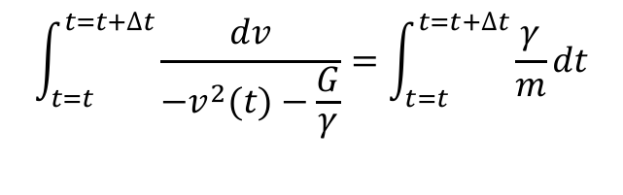
これからやること
・運動方程式を解析的に解くことにより、慣性抵抗を考慮した更新式を求める
・現実軌道とシミュレーション軌道の誤差を評価して、空気抵抗係数を調整していく
$$\int_{t=t}^{t=t+∆t}{\frac{dv}{−v^{2}(t)−\frac{G}{γ}}}=\int_{t=t}^{t=t+∆t}{\frac{γ}{m}dt}$$
$$m\frac{dv(t)}{dt}=−{γv}^{2}\left(t\right)−G$$
$$v\left(t+∆t\right)=F(v\left(t\right))$$

